Slide 1
第5章 结构化设计

Slide 2
主要内容
软件设计的任务；
软件设计的内容；
软件设计的原则；
结构化设计的方法；
结构化设计的工具。

Slide 3
5.1 软件设计的基本概念
软件需求：解决“做什么”（What）
软件设计：解决“怎么做” （How）
软件设计的任务：以软件需求规格说明书为依据，着手实现软件的需求，并将设计的结果反映在“设计规格说明书”文档中。

Slide 4
5.1 软件设计的基本概念
5.1.1 软件设计的意义和目标
软件设计在软件开发过程中处于核心地位，它是保证质量的关键步骤。
设计为我们提供了可以用于质量评估的软件表示，
设计是我们能够将用户需求准确地转化为软件产品或系统的唯一方法。
软件设计是所有软件工程活动和随后的软件支持活动的基础。
软件设计是一个迭代的过程，通过设计过程，需求被变换为用于构建软件的“蓝图”。

Slide 5
5.1 软件设计的基本概念
McGlaughlin提出了可以指导评价良好设计演化的3个特征：
1) 设计必须实现所有包含在分析模型中的明确需求，而且必须满足用户期望的所有隐含需求。
2) 对于程序员、测试人员和维护人员而言，设计必须是可读的、可理解的指南。
3) 设计必须提供软件的全貌，从实现的角度说明数据域、功能域和行为域。
以上每一个特征实际上都是设计过程应该达到的目标。

Slide 6
5.1.2 软件设计的原则
模块化
抽象
逐步求精
信息隐藏
复用性设计
灵活性设计

Slide 7
5.1 软件设计的基本概念
模块化
模块的是什么？
模块是数据说明、可执行语句等程序对象的集合，是构成程序的基本构件，可以被单独命名并通过名字来访问。
在面向过程的设计中，过程、函数、子程序、宏都可以作为模块；在面向对象的设计中，对象是模块，对象中的方法也是模块。
模块化就是把系统或程序划分为独立命名并且可以独立访问的模块，每个模块完成一个特定的子功能。模块集成起来可以构成一个整体，完成特定的功能，进而满足用户需求。

Slide 8
5.1 软件设计的基本概念
在模块化的过程中，要注意以下几点。
模块的规模要适中。
一般认为，一个模块规模应当由它的功能和用途来决定， 程序的行数在50~100范围内比较合适。
(2) 提高模块的独立性，降低模块间的耦合程度。
(3) 提高模块的内聚程度。
(4) 加强模块的保护性。

Slide 9
软件总成本
最小成本区
模块规模小，模块数多，模块接口复杂；
模块规模大，模块内部复杂，增加维护和测试的难度
接口成本
成本
成本 / 模块
模块数目
模块化和软件成本

Slide 10
(2)提高模块的独立性，降低模块间的耦合程度。
模块的独立性是指软件系统中的每个模块只完成特定的单一的功能，而与其他模块没有太多的联系。
提高模块的独立性有助于系统维护以及软件的复用。
模块的独立性与耦合密切相关。
耦合是对各个模块之间互连程度的度量。
耦合的强弱取决于接口的复杂性，即与信息传递的方式、接口参数的数量、接口参数的数据类型有关。
不同模块之间互相依赖得越紧密，耦合程度越高。

Slide 11
为了提高模块的独立性，应该尽量降低模块之间的耦合程度。这是因为以下几个原因。
①模块之间的耦合程度越低，相互影响就越小，发生异常后产生连锁反应的概率就越低。
②在修改一个模块时，低耦合的系统可以把修改范围尽量控制在最小的范围内。
③对一个模块进行维护时,其他模块的内部程序的正常运行不会受到较大的影响。
为了降低模块间的耦合度，可行的举措如下。
④采用简单的数据传递方式。
⑤尽量使用整型等基本数据类型作为接口参数的数据类型。
⑥限制接口参数的数量等。

Slide 13
(3)提高模块的内聚程度。
模块的内聚是指模块内部各个元素之问彼此结合的紧密程度。
内聚和耦合往往密切相关，模块的高内聚通常意味着低耦合。

Slide 14
4)加强模块的保护性。
保护性是指当一个模块内部出现异常时，它的负面影响应该尽量局限在该模块内部，从而保护其他模块不受影响,降低错误的影响范围。

Slide 15
5.1 软件设计的基本概念
2. 抽象
① 什么是抽象？
认识复杂事物和现象 时，抽出事物本质的共同特 性而暂不考虑它们的细节。
② 软件开发中的抽象
过程的抽象
数据的抽象
学生
抽象
抽象
大学生
佛山科学技术学院学生
佛山科学技术学院数学与大数学学院学生
佛山科学技术学院数学与大数据学院数据科学系学生
具体
具体
具体

Slide 16
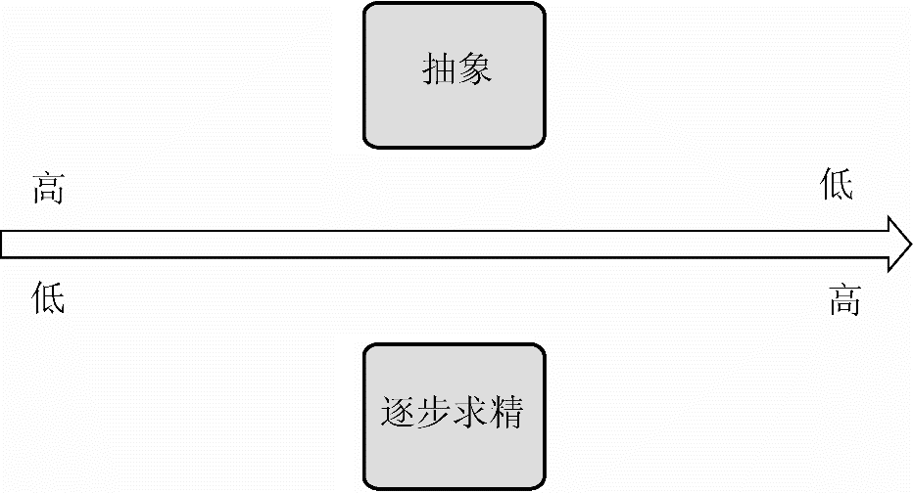
5.1 软件设计的基本概念
3. 逐步求精
在面对一个新问题时，开发人员可暂时忽略问题非本质的细节，而关注于与本质相关的宏观概念，集中精力解决主要问题，这种认识事物的方法就是逐步求精。
逐步求精是抽象的逆过程。开发人员认识问题时逐步求精的过程，同时也是抽象程度逐渐降低的过程。
按照逐步求精的思想，程序的体系结构是按照层次结构，逐步精化过程细节而开发出来的。可见，求精就是细化，它与抽象是互补的概念。
逐步求精与抽象的关系

Slide 17
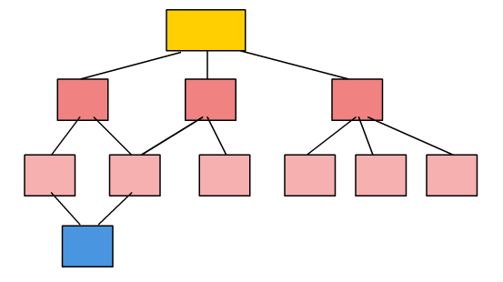
结合模块化和逐步求精思想建立的软件结构图

Slide 18
5.1 软件设计的基本概念
4. 信息隐藏
信息隐藏与模块化的概念相关。当一个系统被分解为若干个模块时，为了避免某个模块的行为干扰同一系统中的其他模块，应该让模块仅仅公开必须让外界知道的信息，而将其他信息隐藏起来，这样模块的具体实现细节相对于其他不相关的模块而言就是不可见的，这种机制就叫做信息隐藏。
信息隐藏提高了模块的独立性，加强了外部对模块内部信息进行访问的限制，它使得模块的局部错误尽量不影响其他模块。信息隐藏有利于软件的测试和维护工作。
通常，模块的信息隐藏可以通过接口来实现。

Slide 19
5.1 软件设计的基本概念
5. 复用性设计
软件复用就是将已有的软件成分用于构造新的软件系统。
可以被复用的软件成分一般称作可复用构件，无论对可复用构件原封不动地使用还是作适当的修改后再使用，只要是用来构造新软件，则都可称作复用。
软件复用不仅仅是对程序的复用，它还包括对软件生产过程中任何活动所产生的制成品的复用，如软件开发计划、可行性研究报告、分析模型、设计模型、源程序`、测试用例等等。
如果是在一个系统中多次使用一个相同的软件成分，则不称作复用，而称作共享；
对一个软件进行修改，使它运行于新的软硬件平台也不称作复用，而称作软件移值。

Slide 20
5.1 软件设计的基本概念
6. 灵活性设计
灵活性设计，简而言之就是软件在面对需求修改时的随机应变能力，可以体现在修改程序代码的工程量等方面。
抽象是软件设计的关键因素。设计模式、软件架构等可以用来实现更高抽象层次的编程，以达到软件的灵活性。

Slide 21
5.1 软件设计的基本概念
在设计（尤其是面向对象的设计）中引入灵活性的方法如下。
1） 降低耦合并提高内聚
2） 建立抽象：就是创建有多态操作的接口和父类，主要的目的就是能继承的就继承，尽可能不要写冗余代码
3） 不要将代码写死：就是消除代码中的常数。
4） 抛出异常：就是由操作的调用者处理异常。
5）使用并创建可复用的代码
Notes:
(1)降低耦合并提高内聚。降低耦合提高内聚的主要目的之一就是在修改一部分代码时尽可能避免牵一发而动全身,也就是提升软件灵活性。
(2)建立抽象,就是创建有多态操作的接口和父类,主要的目的就是能继承的就继承,尽量不要写冗余代码。由干重写这些冗余代码会增加修改软件程序时的工作量,因此节约了这部分的工作量,也就是提升了软件的灵活度。
(3)不要将代码写死,就是消除代码中的常数。一些静态数据,比如定义了一组错误码约定，每一种错误对应一个错误码,然后在代码里每次判断或设置这个错误码时,都要用常量来判断。如果扩写软件,这样的判断就会出现成百上千。这时如果忽然要修改某个错误码的值,修改代码就会非常麻烦。
(4)抛出异常,就是由操作的调用者处理异常。如果出现异常,就由程序自行处理,这样异常处理的工作会被杂糅在整个软件程序的各个部分,修改时很难找,容易出现疏漏,相当于给修改软件带来了麻烦,所以一般要抛出异常。
(5)使用并创建可复用的代码。如果一段可复用的代码在一个软件中重复出现多次,那么针对这段代码的修改将需要在每一个它出现的地方进行,而如果能够高度复用同一段代码,比如只对它定义一次,其他的部分都是对这段代码的调用,修改时就只需要修改一次。

Slide 22
5.1 软件设计的基本概念
5.1.3 软件设计的分类
软件设计可以从活动任务观点和工程管理观点分别对其进行分类。
从活动任务来看，软件设计是对软件需求进行：
数据设计
体系结构设计
接口设计
构件设计
部署设计

Slide 23
1) 数据设计创建在高抽象级别上表示的数据模型和信息模型。然后，数据模型被精化为越来越多和实现相关的特定表示，即基于计算机的系统能够处理的表示。
2) 体系结构设计为我们提供软件的整体视图，定义了软件系统各主要成份之间的关系。
3) 接口设计告诉我们信息如何流入和流出系统以及被定义为体系结构一部分的构件之间是如何通信的。
4) 构件设计完整的描述了每个软件构件的内部细节，为所有本地数据对象定义数据结构，为所有在构件内发生的处理定义算法细节，并定义允许访问所有构件操作的接口。
5) 部署设计指明软件功能和子系统如何在支持软件的物理计算环境内分布。

Slide 24
5.1 软件设计的基本概念
从工程管理角度来看，软件设计分为概要设计（总体设计）和详细设计。
前期进行概要设计，得到软件系统的基本框架。后期进行详细设计，明确系统内部的实现细节。

Slide 25
5.1 软件设计的基本概念
1）概要设计确定软件的结构以及各组成部分之间的相互关系。它以需求规格说明书为基础，概要地说明软件系统的实现方案，包括：
目标系统的总体架构
每个模块的功能描述、数据接口描述及模块之间的调用关系
数据库、数据定义和数据结构等
其中，目标系统的总体架构为软件系统提供了一个结构、行为和属性的高级抽象，由构成系统的元素的描述、这些元素之间的相互作用、指导元素集成的模式以及这些模式的约束组成。

Slide 26
5.1 软件设计的基本概念
2）详细设计确定模块内部的算法和数据结构，产生描述各模块程序过程的详细文档。
详细设计的目标是得到实现系统的最详细的解决方案，明确对目标系统的精确描述，从而在编码阶段可以方便地把这个描述直接翻译为用某种程序设计语言书写的程序。
在进行详细设计的过程中，设计人员的工作涉及到的内容有过程、数据和接口等
过程设计主要是指描述系统中每个模块的实现算法和细节
数据设计是对各模块所用到的数据结构的进一步细化
接口设计针对的是软件系统各模块之间的关系或通信方式以及目标系统与外部系统之间的联系

Slide 27
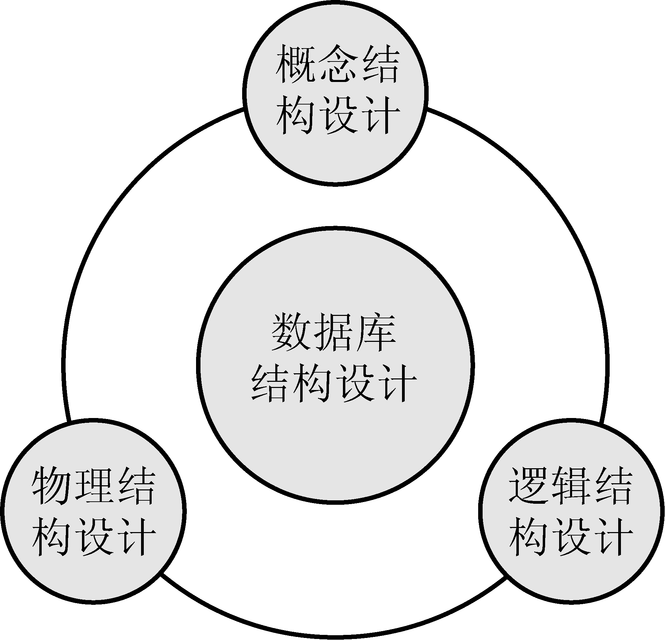
5.2 数据库结构设计
数据库结构设计包括概念结构设计、逻辑结构设计和物理结构设计。
数据库的概念结构是系统中各种数据模型的共同基础，它描述了系统最基础的数据结构，独立于特定的数据库系统
数据库的逻辑结构提供了比较接近数据库内部构造的逻辑描述，它能够为数据库物理结构的创建提供便利
数据库的物理结构是指数据库的物理数据模型，它包括数据库服务器物理空间上的表、存储过程、字段、视图、触发器、索引等，与特定的数据库系统密切相关

Slide 28
5.2 数据库结构设计
数据库的概念结构用E-R图来表示。
在设计数据库的逻辑结构的过程中
首先要将概念结构中的实体、属性、关系映射为数据表结构。
设计好数据表后，若数据表之间存在关联关系，那么可以采用主键、外键的方法，这是数据表之间参照完整性规则的依据。
为了使数据具有更高的安全性、方便对数据的组织和操作，可以采用数据视图的方法来进一步完善数据库的逻辑结构设计。
得到数据库的逻辑结构之后，就可以将模型进一步表现为物理空间上的表、字段、索引、存储过程、触发器及相应的数据字典了。

Slide 29
5.3 用户界面设计
用户界面设计是接口设计的一个组成部分。
对于交互式系统来说，用户界面设计和数据设计、体系结构设计、过程设计一样重要。
近年来，用户界面在系统中所占的比例越来越大，在个别系统中用户界面的设计工作量甚至占设计总量的一半以上。
用户界面的设计质量，直接影响用户对软件产品的评价，从而影响软件产品的竞争力和寿命，因此，必须对用户界面设计给予足够重视。

Slide 30
5.3 用户界面设计
5.3.1 设计驱动开发
作为应用程序开发者，在设计应用程序的过程中必须遵循同类软件乃至其所运行的操作系统的使用习惯；只有这样才能避免过高的学习和适应成本，给用户带来 “熟悉感”，从而让用户获得更好的使用体验。
软件界面设计的好坏通常不仅仅是美观与否的问题——一个精良的设计往往能让应用程序本身变得更加高效和易于使用，相反，一个糟糕的设计则完全可能让开发者在应用上的其他努力付诸东流。因此，在现代应用程序的开发过程中，用户界面设计所占的地位越来越重要。对于开发者来说，用户界面设计并不仅仅是 “图像” 或“美学”设计，而是应用一系列简单而实用的准则或策略来改善软件易用性的一个步骤。

Slide 31
5.3 用户界面设计
5.3.2 目标用户群体
为了帮助用户更好地在对一个新的软件产品做需求分析和功能设计之前，必须要明确软件所针对的用户群体，以及用户群的具体特征；只有这样才能设计并开发出对用户有价值的功能。
用户本身的技能、个性、性别、年龄、所受教育以及文化背景上的差异，用户的基础计算机操作水平，用户在相关领域的专业知识，都可能导致用户对界面的需求的不同。
Notes:
例如，一个专业的软件工程师和对电脑只有有限了解的普通用户，所能够接受的界面可能就完全不同。来自中国和法国的用户，对于同一种配色或图案的理解也可能是大相径庭的。用户界面作为应用程序和用户交互的核心途径，必须将不同用户对界面的不同需求考虑在其中，这样才能给用户提供最好的使用体验。否则，即使软件内部的功能十分强大，如果界面使用起来体验非常糟糕，用户也不会选择使用它。

Slide 32
5.3 用户界面设计
5.3.3 简洁与清晰
在界面设计中，应当仔细斟酌每个界面元素的作用、重要性和交互方式，将重要的界面元素放置在显著位置，不太重要的界面元素则降级到相对次要的位置；凸显界面元素之间的层次感和逻辑感，避免对空间进行罗列和堆叠。此外，对于展示实际用户内容的界面（如图片浏览应用、文档编辑应用等），不应使得软件工具栏和其他辅助控件过多地占用用户实际内容的屏幕空间，或干扰用户正常浏览应用所展示的内容。

Slide 33
5.3 用户界面设计
5.3.4实现模型与心智模型
实现模型：从程序开发人员的角度出发，开发一个应用程序所需要用到的技术解决方案，称之为这个程序的 “实现模型”。
实现模型往往包含了复杂艰深的理论、技术、算法等内容，这些内容在开发过程中对开发者来说是至关重要的，但是却不会被大多数用户所了解。
心智模型：与实现模型不同，软件的真实用户对该软件用法和运作方式的个人理解（或期望），则称之为 “心智模型”。这类心智模型有助于用户理解自己使用软件的过程，预测某个操作的结果，并应对出乎意料的情况。换句话说，心智模型能够帮助用户 “自然地” 使用一个程序。
Notes:
例如，开发一个在线的物品交易平台，使用 Python 作为后端语言，HTML、CSS、JavaScript 等作为前端语言，MySQL 作为数据库引擎，这些都属于实现模型。

Slide 34
5.3 用户界面设计
5.3.5 设计的规范性
大多数主流操作系统都有一套专门的 “设计规范”，以供开发者和程序设计人员参考。
例如，对于 macOS 应用程序，苹果公司发布过官方的 “人机界面指南”，其完整版本在苹果开发者网站即可找到。对于 Windows 应用程序，微软公司也发布过诸如 “设计 Windows 桌面应用程序” 和 “通用 Windows 平台应用程序指南” 等设计方面的指导性材料。应用程序的开发者和设计人员在设计一个应用程序时，应当通读、理解并严格遵守相关设计指南中的设计要求。

Slide 35
5.3 用户界面设计
5.3.6 设计的可用性和易用性
在设计和开发中，“可用性”是衡量一个应用程序用户体验好坏的重要标准之一。具有良好的可用性，要求应用具有如下3个特性。
容易学习和掌握
高效
令人愉悦
没人喜欢使用复杂、晦涩、难以掌握的应用程序。为获得良好的可用性，在设计和开发的每个步骤和每一轮迭代中，开发人员都应该将软件的目标用户作为核心，在实际使用环境中，以真实用户的需求、偏好和习惯为导向，对产品的设计进行不断优化。

Slide 36
5.3 用户界面设计
5.3.7设计的一致性
在界面以及交互设计中，追求一致性是非常重要的。它允许用户将先前已经建立的使用习惯和知识带入到一个全新的应用程序中。根据一致性的范围，可将其大致分为两类——外部一致性和内部一致性。
每个操作系统都有其固有的操作模式及标准的用户界面元素，一个设计良好的应用应当遵循这些惯例。这就是 “外部一致性”：一个软件应当和其他软件，乃至其所运行的操作系统保持一致。
某些设计决策在操作系统层面没有固定的规范或惯例可供遵循，但在一个应用内部却应该保持统一，不应产生歧义或自相矛盾。这就是所谓的“内部一致性”。
此外，在界面的样式设计上，一个应用也应当具有一个统一的风格，包括颜色搭配和使用、控件样式，字体、动画、阴影等各种设计元素的运用

Slide 37
5.3 用户界面设计
5.3.8设计的容错性
良好的“容错性”允许用户大胆地探索一个应用程序的所有功能——因为绝大部分操作都是可逆的、非破坏性的。如果用户确信他们可以大胆地尝试每个按钮的用途而不用担心他们的操作系统或数据被损坏，应用程序的用户体验会大大提高。此外，良好的容错性也会让应用程序显得更加稳定、可靠。如果用户发现在一个应用程序中并不会因为无意中的操作就造成严重错误（如数据丢失或损毁），他们自然会更加信任这一应用程序。

Slide 38
5.4 结构化软件设计概述
结构化软件设计的任务是从软件需求规格说明书出发，设计软件系统的整体结构、确定每个模块的实现算法以及编写具体的代码，形成软件的具体设计方案，解决“怎么做”的问题。
在结构化设计中，概要设计（总体设计）阶段将软件需求转化为数据结构和软件的系统结构。概要设计阶段要完成体系结构设计、数据设计及接口设计。
详细设计阶段要完成过程设计，因此详细设计一般也称为过程设计，它详细地设计每个模块，确定完成每个模块功能所需要的算法和数据结构。
在软件设计期间我们所做出的决策，将最终决定软件开发能否成功，更重要的是，这些设计决策将决定软件维护的难易程度。软件设计之所以如此重要，是因为设计是软件开发过程中决定软件产品质量的关键阶段。

Slide 39
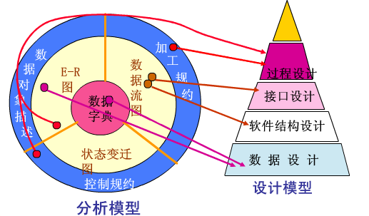
5.5 结构化设计与结构化分析的关系
要进行结构化的设计，必须依据结构化分析的结果

Slide 40
结构化软件设计的具体步骤如下：
(1)从需求分析阶段的数据流图出发,制定几个方案，从中选择合理的方案。
(2)采用某种设计方法，将一个复杂的系统按功能划分成模块的层次结构。
(3)确定每个模块的功能、模块问的调用关系，建立与已确定的软件需求的对应关系。
(4)设计系统接口，确定模块间的接口信息。
(5)数据结构及数据库设计，确定实现软件的数据结构和数据库模式。
(6)基于以上，并依据分析模型中的处理(加工)规格说明、状态转换图及控制规格说明进行过程设计。
(7)制定测试计划。
(8)撰写软件设计文档。

Slide 41
5.6 体系结构设计
结构化软件工程方法更关注干系统的功能，采用自顶向下、逐步求精的设计过程，以模块为中心来解决问题。
采用结构化软件工程方法开发出来的软件系统可看成是一组函数或过程的集合。
结构化软件设计从系统的功能人手，按照工程标准和严格的规范将目标系统划分为若干功能模块。
结构化设计方法可以划分为面向数据流的设计方法和面向数据结构的设计方法。

Slide 42
5.6 体系结构设计
5.6.1 表示软件结构的图形工具
1． 层次图和HIPO图
通常使用层次图描绘软件的层次结构。在层次图中一个矩形框代表一个模块，框间的连线表示调用关系（位于上方的矩形框所代表的模块调用位于下方的矩形框所代表的模块）。每个方框可以带编号，像这样带编号的层次图称为HIPO（Hierarchy Input-Process-Output）图。

Slide 43
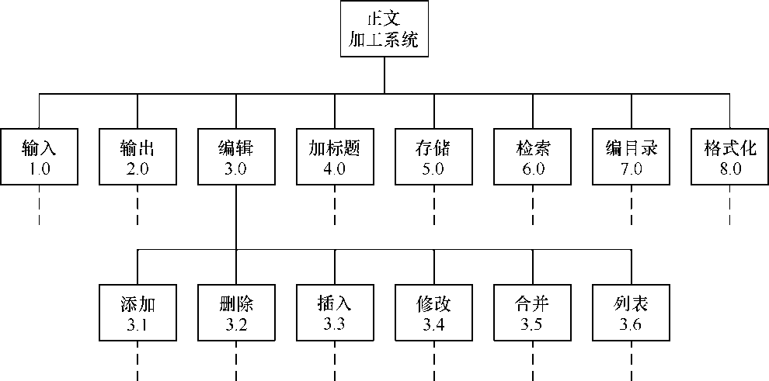

Slide 44
5.6 体系结构设计
2．结构图
结构图是描绘软件结构的图形工具，
一个方框代表一个模块，框内注明模块的名字或主要功能；
方框之间的箭头（或直线）表示模块的调用关系。
在结构图中通常还用带注释的箭头表示模块调用过程中来回传递的信息。
尾部是空心圆表示传递的是数据
实心圆表示传递的是控制信息。

Slide 45
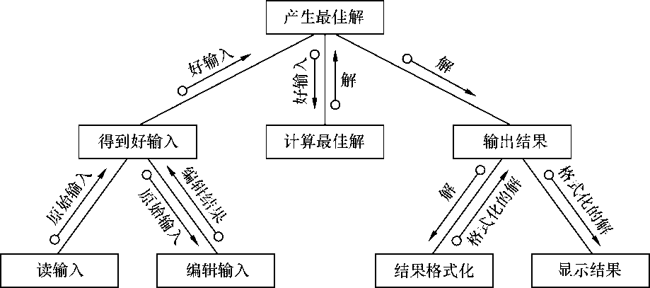

Slide 46
5.6 体系结构设计
5.6.2 面向数据流的设计方法
面向数据流的设计方法多在概要设计阶段使用。它主要是指依据一定的映射规则，将需求分析阶段得到的数据描述从系统的输入端到输出端所经历的一系列变换或处理的数据流图转换为目标系统的结构描述。在数据流图中，数据流分为变换型数据流和事务型数据流两种。
所谓变换，是指把输入的数据处理后转变成另外的输出数据。信息沿输入路径流入系统，在系统中经过加工处理后又离开系统，当信息流具备这种特征时就是变换流。
所谓事务，是指非数据变换的处理，它将输入的数据流分散成许多数据流，形成若干个加工，然后选择其中一个路径来执行。

Slide 47
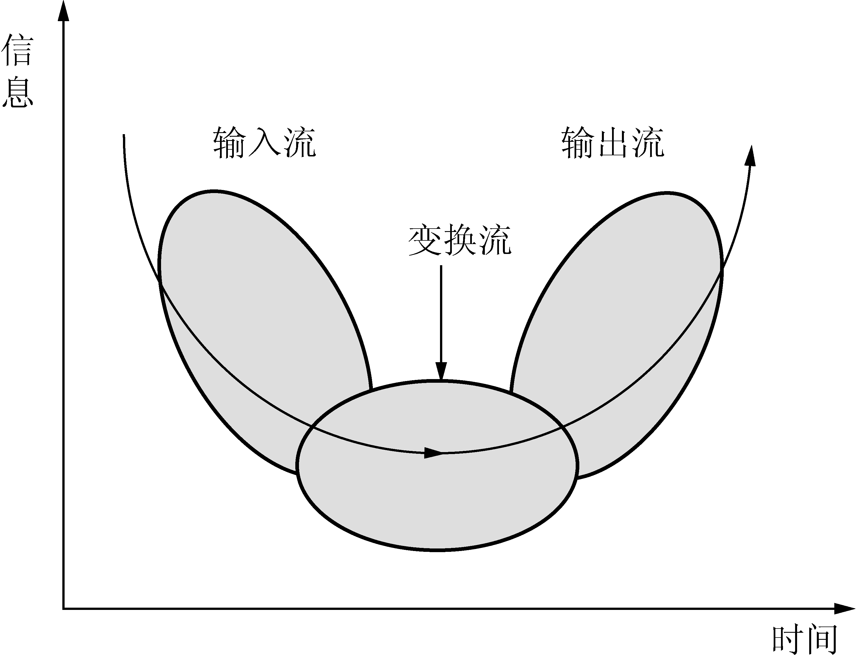
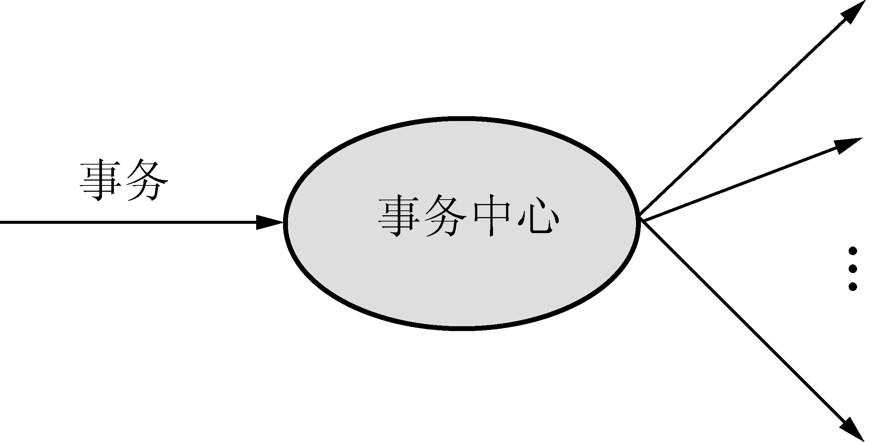
5.6 体系结构设计
变换型数据流
事务型数据流
注：在一个大型系统中，可能同时存在变换型数据流和事务型数据流

Slide 48
5.6 体系结构设计
变换型数据流的设计步骤如下：
(1) 区分变换型数据流中的输入数据、变换中心和输出数据，并在数据流图上用虚线标明分界线。
(2) 分析得到系统的初始结构图。
(3) 对系统结构图进行优化。

Slide 50
属于变换型数据流
据流图中的输入流、变换流和输出流，得到该系统具有边界的数据流图

Slide 51
分析数据流图后得到的系统结构图

Slide 52
优化后的结果

Slide 53
5.6 体系结构设计
事务型数据流，设计人员应该重点区分事务中心和数据接收通路，通过事务分析将数据流图映射为事务结构。事务型数据流的设计步骤如下：
(1) 确定以事务为中心的结构，找出事务中心、接收数据、处理路径3个部分。
(2) 将数据流图转换为初始的系统结构图。
(3) 分解和细化接收分支和处理分支。

Slide 56
5.6 体系结构设计
5.6.3 面向数据结构的设计方法
面向数据结构的设计方法就是根据数据结构设计程序处理过程的方法，具体地说，面向数据结构的设计方法按输入、输出以及计算机内部存储信息的数据结构进行软件结构设计，从而把对数据结构的描述转换为对软件结构的描述。
使用面向数据结构的设计方法时，分析目标系统的数据结构是关键。
面向数据结构的设计方法通常在详细设计阶段使用。比较流行的面向数据结构的设计方法包括Jackson方法和Warnier方法。

Slide 57
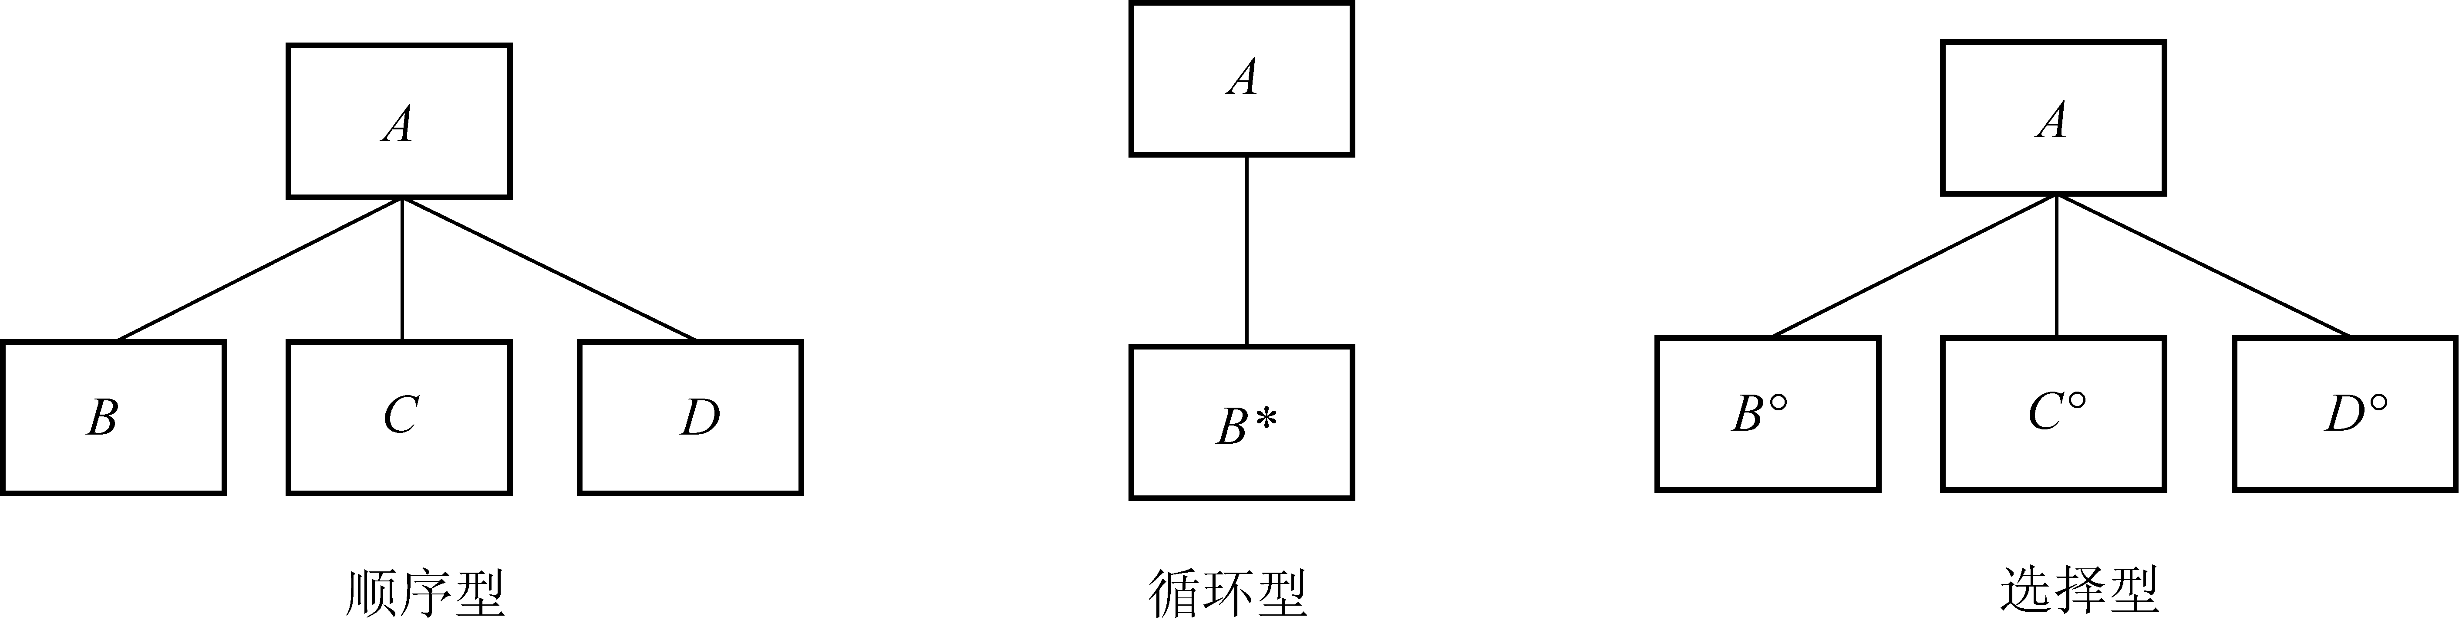
5.6 体系结构设计
Jackson方法把数据结构分为3种基本类型：顺序型结构、选择型结构和循环型结构。
在顺序型结构中，数据由一个或多个元素组成，每个元素按照确定的次序出现一次。
在选择型结构中，数据包含两个或多个元素，每次使用该数据时，按照一定的条件从罗列的多个数据元素中选择一个。在选择型图示中，数据A根据条件从B或C或D中选择一个，元素右上方的符号“°”表示从中选择一个。
在循环型结构中，数据根据使用时的条件由一个数据元素出现零次或多次构成。在循环型图示中，数据A根据条件由元素B出现零次或多次组成。元素B后加符号“*”表示重复。

Slide 58
5.7 接口设计
5.7.1 接口设计概述
模块与模块之间就必须根据各模块的功能定义对应的接口。
概要设计（总体设计）中的接口设计主要用于子系统/模块之间或内部系统与外部系统进行各种交互。
接口设计的内容应包括功能描述、接口的输入输出定义、错误处理等。
软件系统接口的种类有API、服务接口、文件、数据库等等，所以设计的方法也有很大的差异。
接口设计的内容应包括通讯方法、协议、接口调用方法、功能内容、输入输出参数、错误/例外机制等。
从成果上来看，接口一览表以及详细设计资料是必须的资料。

Slide 59
5.7 接口设计
接口设计一般包括3个方面：
（1）用户接口--用来说明将向用户提供的命令和它们的语法结构以及软件回答信息
（2）外部接口--用来说明本系统同外界的所有接口的安排包括软件与硬件之间的接口、本系统与各支持软件之间的接口关系
（3）内部接口--用来说明本系统之内的各个系统元素之间的接口的安排。

Slide 60
5.7 接口设计
5.7.2界面设计
界面设计是接口设计中的重要组成部分。用户界面的设计要求在研究技术问题的同时对人加以研究。Theo Mandel在其关于界面设计的著作中提出了3条“黄金原则”。
1)置用户于控制之下
2)减少用户的记忆负担
3)保持界面一致
这些黄金原则实际上构成了指导用户界面设计活动的基本原则。

Slide 61
5.7 接口设计
界面设计是一个迭代的过程，其核心活动包括：
1) 创建系统功能的外部模型；
2) 确定为完成此系统功能人和计算机应分别完成的任务；
3) 考虑界面设计中的典型问题；
4) 借助CASE工具构造界面原型；
5) 实现设计模型；
6) 评估界面质量。

Slide 62
5.7 接口设计
在界面的设计过程中先后涉及4个模型：
1) 由软件工程师创建的设计模型（design model）；
2) 由人机工程师（或软件工程师）创建的用户模型（user model）；
3) 终端用户对未来系统的假想（system perception或user's model）；
4) 系统实现后得到的系统映象（system image）。

Slide 63
5.7 接口设计
在界面设计中，应该考虑4个问题。
系统响应时间：指当用户执行了某个控制动作后（如，点击鼠标器等），系统做出反应的时间（指输出信息或执行对应的动作）。系统响应时间过长、不同命令在响应时间上的差别过于悬殊，用户将难以接受。
用户求助机制：用户都希望得到联机帮助，联机帮助系统有两类，集成式和叠加式，此外，还要考虑诸如帮助范围（仅考虑部分还是全部功能）、用户求助的途径、帮助信息的显示、用户如何返回正常交互工作及帮助信息本身如何组织等一系列问题。
出错信息：应选用用户明了、含义准确的术语描述，同时还应尽可能提供一些有关错误恢复的建议。此外，显示出错信息时，若辅以听觉（如铃声）、视觉（专用颜色）刺激，则效果更佳。
命令方式：键盘命令曾经一度是用户与软件系统之间最通用的交互方式，随着面向窗口的点选界面的出现，键盘命令虽不再是唯一的交互形式，但许多有经验的熟练的软件人员仍喜爱这一方式，更多的情形是菜单与键盘命令并存，供用户自由选用。

Slide 64
5.8 数据设计
数据设计就是将需求分析阶段定义的数据对象（E-R图、数据字典）转换为设计阶段的数据结构和数据库，包括两个方面。
1) 程序级的数据结构设计：采用（伪）代码的方式定义数据结构（数据的组成、类型、缺省值等信息）；
2) 应用级的数据库设计：采用物理级的E-R图表示。

Slide 65
5.8 数据设计
数据库的设计过程大致可分数据库设计为5个步骤，如下所示。
1) 需求分析：调查和分析用户的业务活动和数据的使用情况，弄清所用数据的种类、范围、数量以及它们在业务活动中交流的情况，确定用户对数据库系统的使用要求和各种约束条件等，形成用户需求规约。
2) 概念设计：对用户要求描述的现实世界(可能是一个工厂、一个商场或者一个学校等)，通过对其中信息的分类、聚集和概括，建立抽象的概念数据模型。这个概念模型应反映现实世界各部门的信息结构、信息流动情况、信息间的互相制约关系以及各部门对信息储存、查询和加工的要求等。所建立的模型应避开数据库在计算机上的具体实现细节，用一种抽象的形式表示出来。

Slide 66
5.8 数据设计
3) 逻辑设计：主要工作是将现实世界的概念数据模型设计成数据库的一种逻辑模式，即适应于某种特定数据库管理系统所支持的逻辑数据模式。与此同时，可能还需为各种数据处理应用领域产生相应的逻辑子模式。这一步设计的结果就是所谓“逻辑数据库”。
4) 物理设计：根据特定数据库管理系统所提供的多种存储结构和存取方法等依赖于具体计算机结构的各项物理设计措施，对具体的应用任务选定最合适的物理存储结构(包括文件类型、索引结构和数据的存放次序与位逻辑等)、存取方法和存取路径等。这一步设计的结果就是所谓“物理数据库”。

Slide 67
5) 验证设计：在上述设计的基础上，收集数据并具体建立一个数据库，运行一些典型的应用任务来验证数据库设计的正确性和合理性。一般，一个大型数据库的设计过程往往需要经过多次循环反复。当设计的某步发现问题时，可能就需要返回到前面去进行修改。因此，在做上述数据库设计时就应考虑到今后修改设计的可能性和方便性。

Slide 68
5.9 过程设计
5.9.1 程序流程图
流程图是对过程、算法、流程的一种图形表示，它对某个问题的定义、分析或解法进行描述，用定义完善的符号来表示操作、数据、流向等概念。
流程图分为数据流程图、程序流程图、系统流程图、程序网络图和系统资源图5种。
程序流程图也称为程序框图，是一种比较直观、形象地描述过程的控制流程的图形工具。它包含5种基本的控制结构：顺序型、选择型、先判定型循环（WHILE-DO）、后判定型循环（DO-WHILE）和多分支选择型。

Slide 69
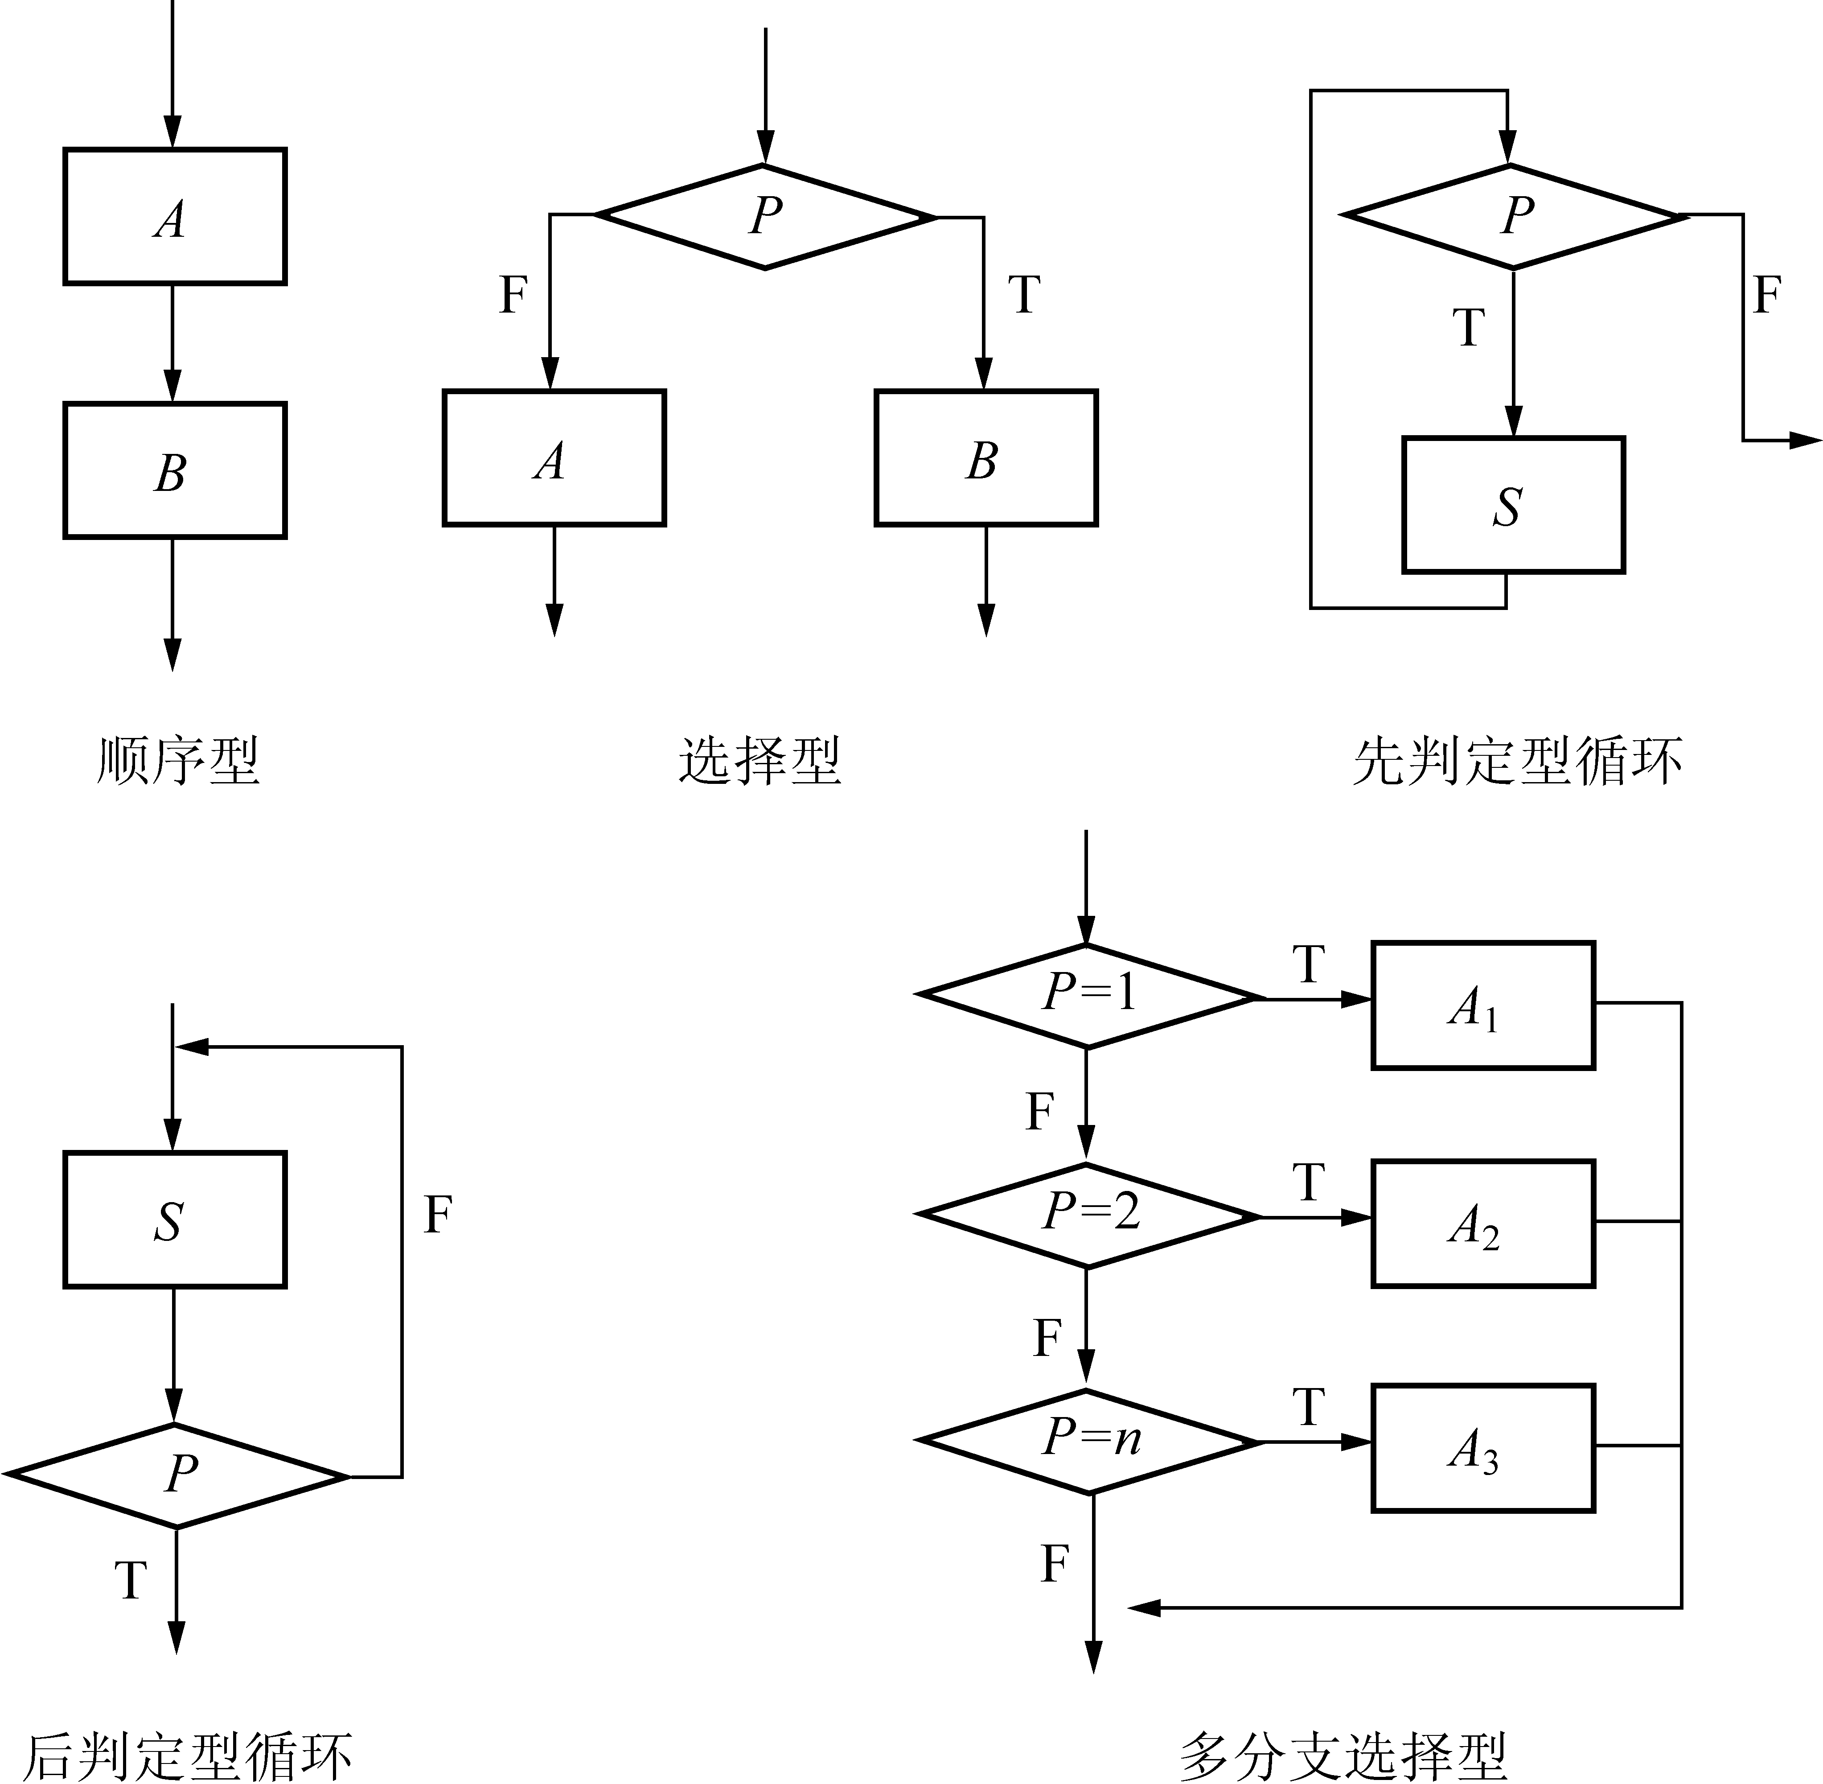
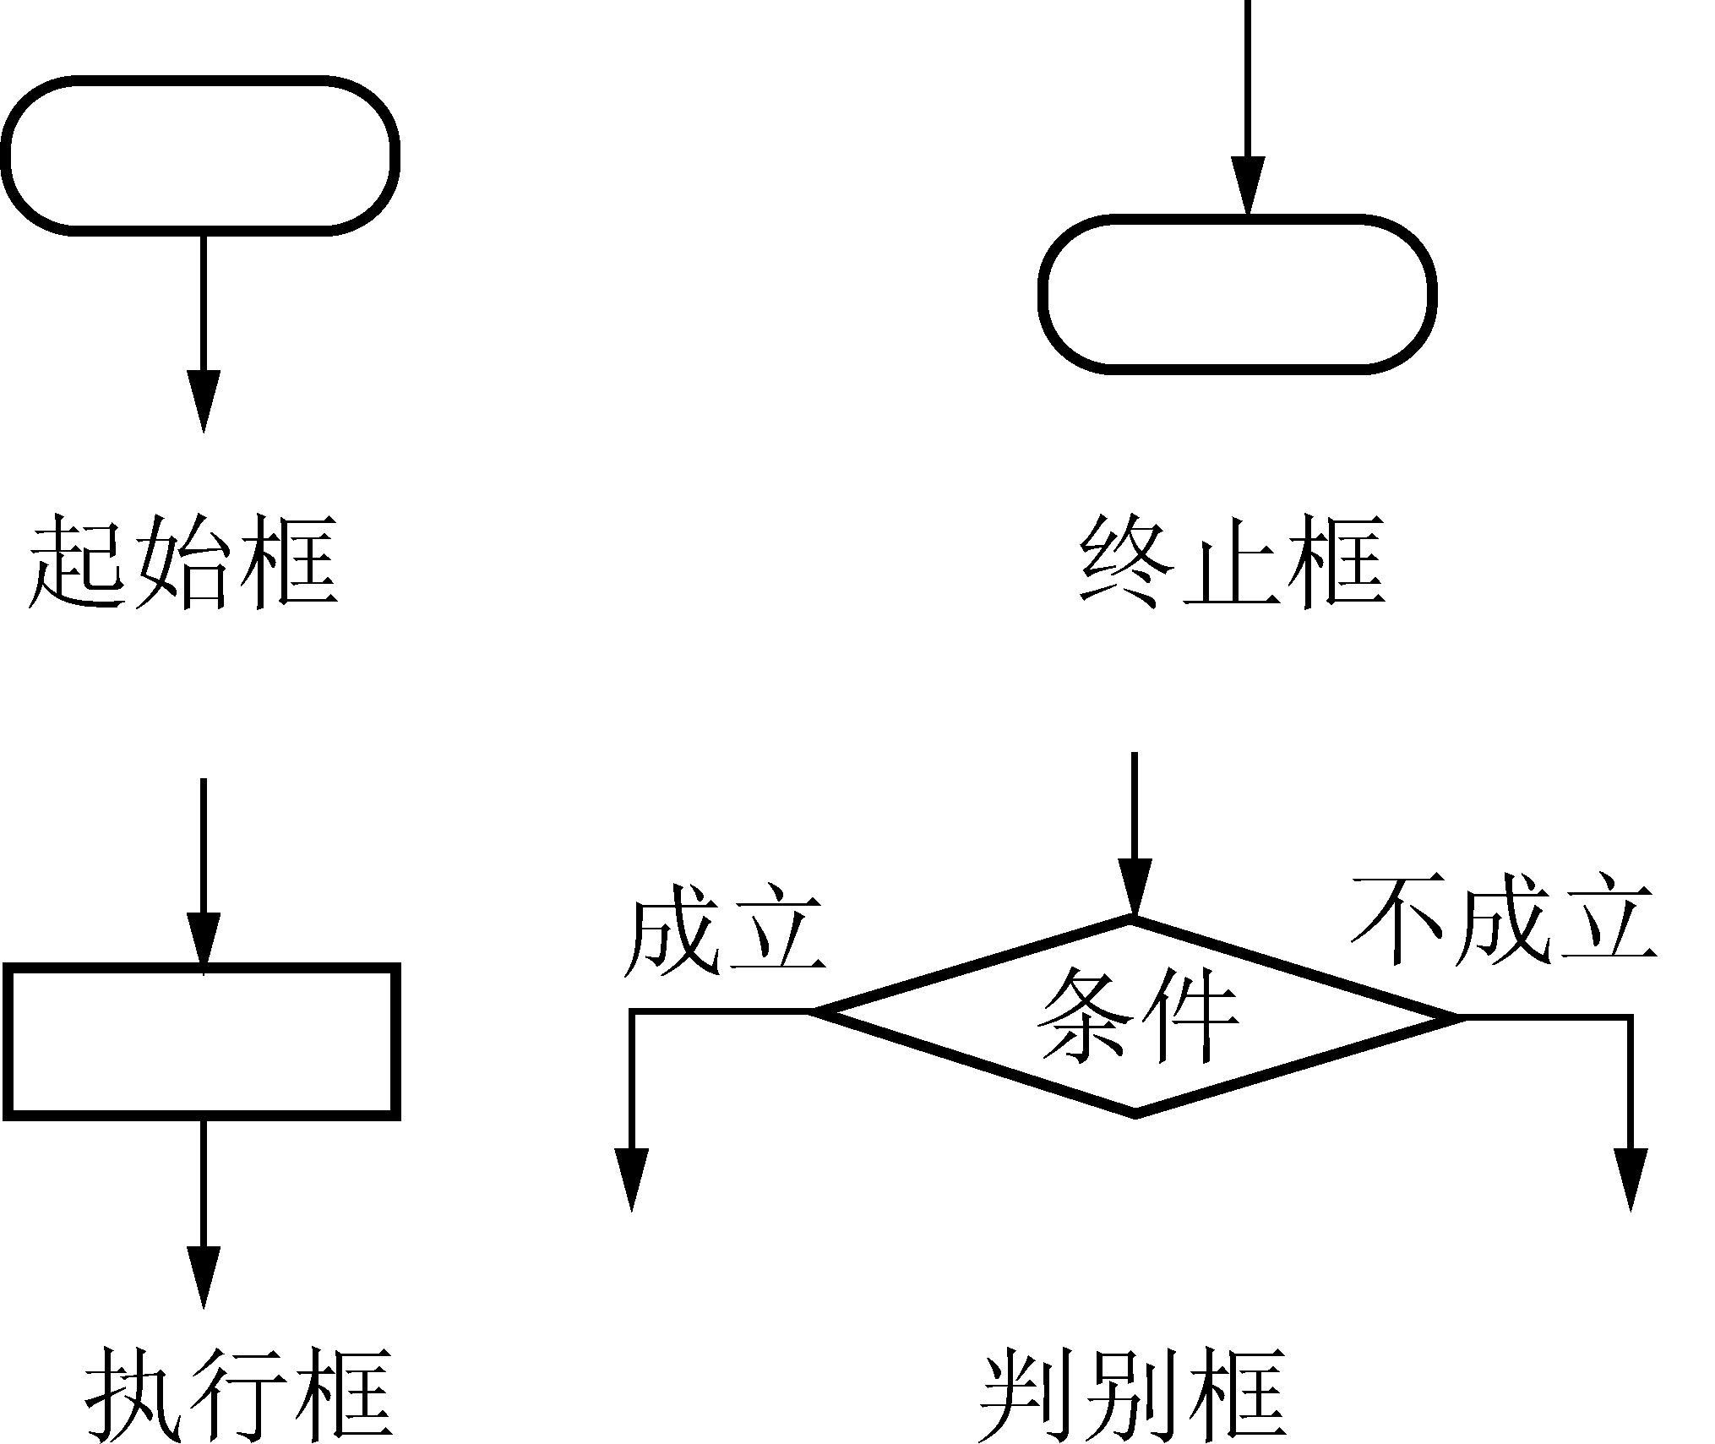
5.9 过程设计
流程图的基本符号
流程图的控制结构

Slide 70
5.9 过程设计
程序流程图的主要优点是：
采用简单规范的符号，画法简单
结构清晰，逻辑性强
便于描述，容易理解
程序流程图的主要缺点是：
不利于逐步求精的设计
图中可用箭头随意地对控制进行转移，与结构化程序设计精神相悖
不易于表示系统中所含的数据结构
当目标系统比较复杂时，流程图会变得很繁杂、不清晰

Slide 71
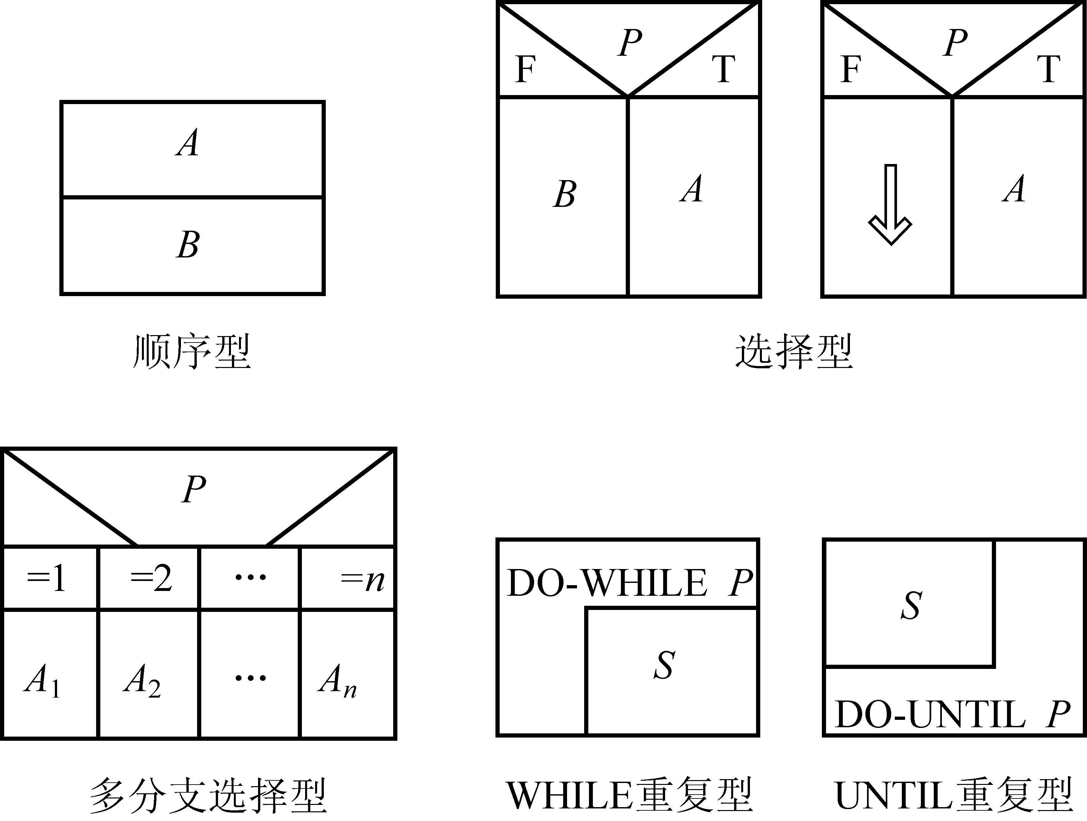
5.9 过程设计
5.9.2 N-S图
N-S图是由Nassi和Shneiderman提出的，又被称为盒图，是一种符合结构化程序设计原则的图形工具。N-S图的基本符号如图所示。

Slide 72
5.9 过程设计
N-S图的主要特点可以归纳为：
不允许随意的控制转移，有利于严格的结构化程序设计；
可以很方便地确定一个特定控制结构的作用域，以及局部数据和全局数据的作用域；
可以很方便地表示嵌套关系以及模块之间的层次关系。
用N-S图表示算法，思路清晰，结构良好，容易设计，因而可有效地提高程序设计的质量和效率。

Slide 74
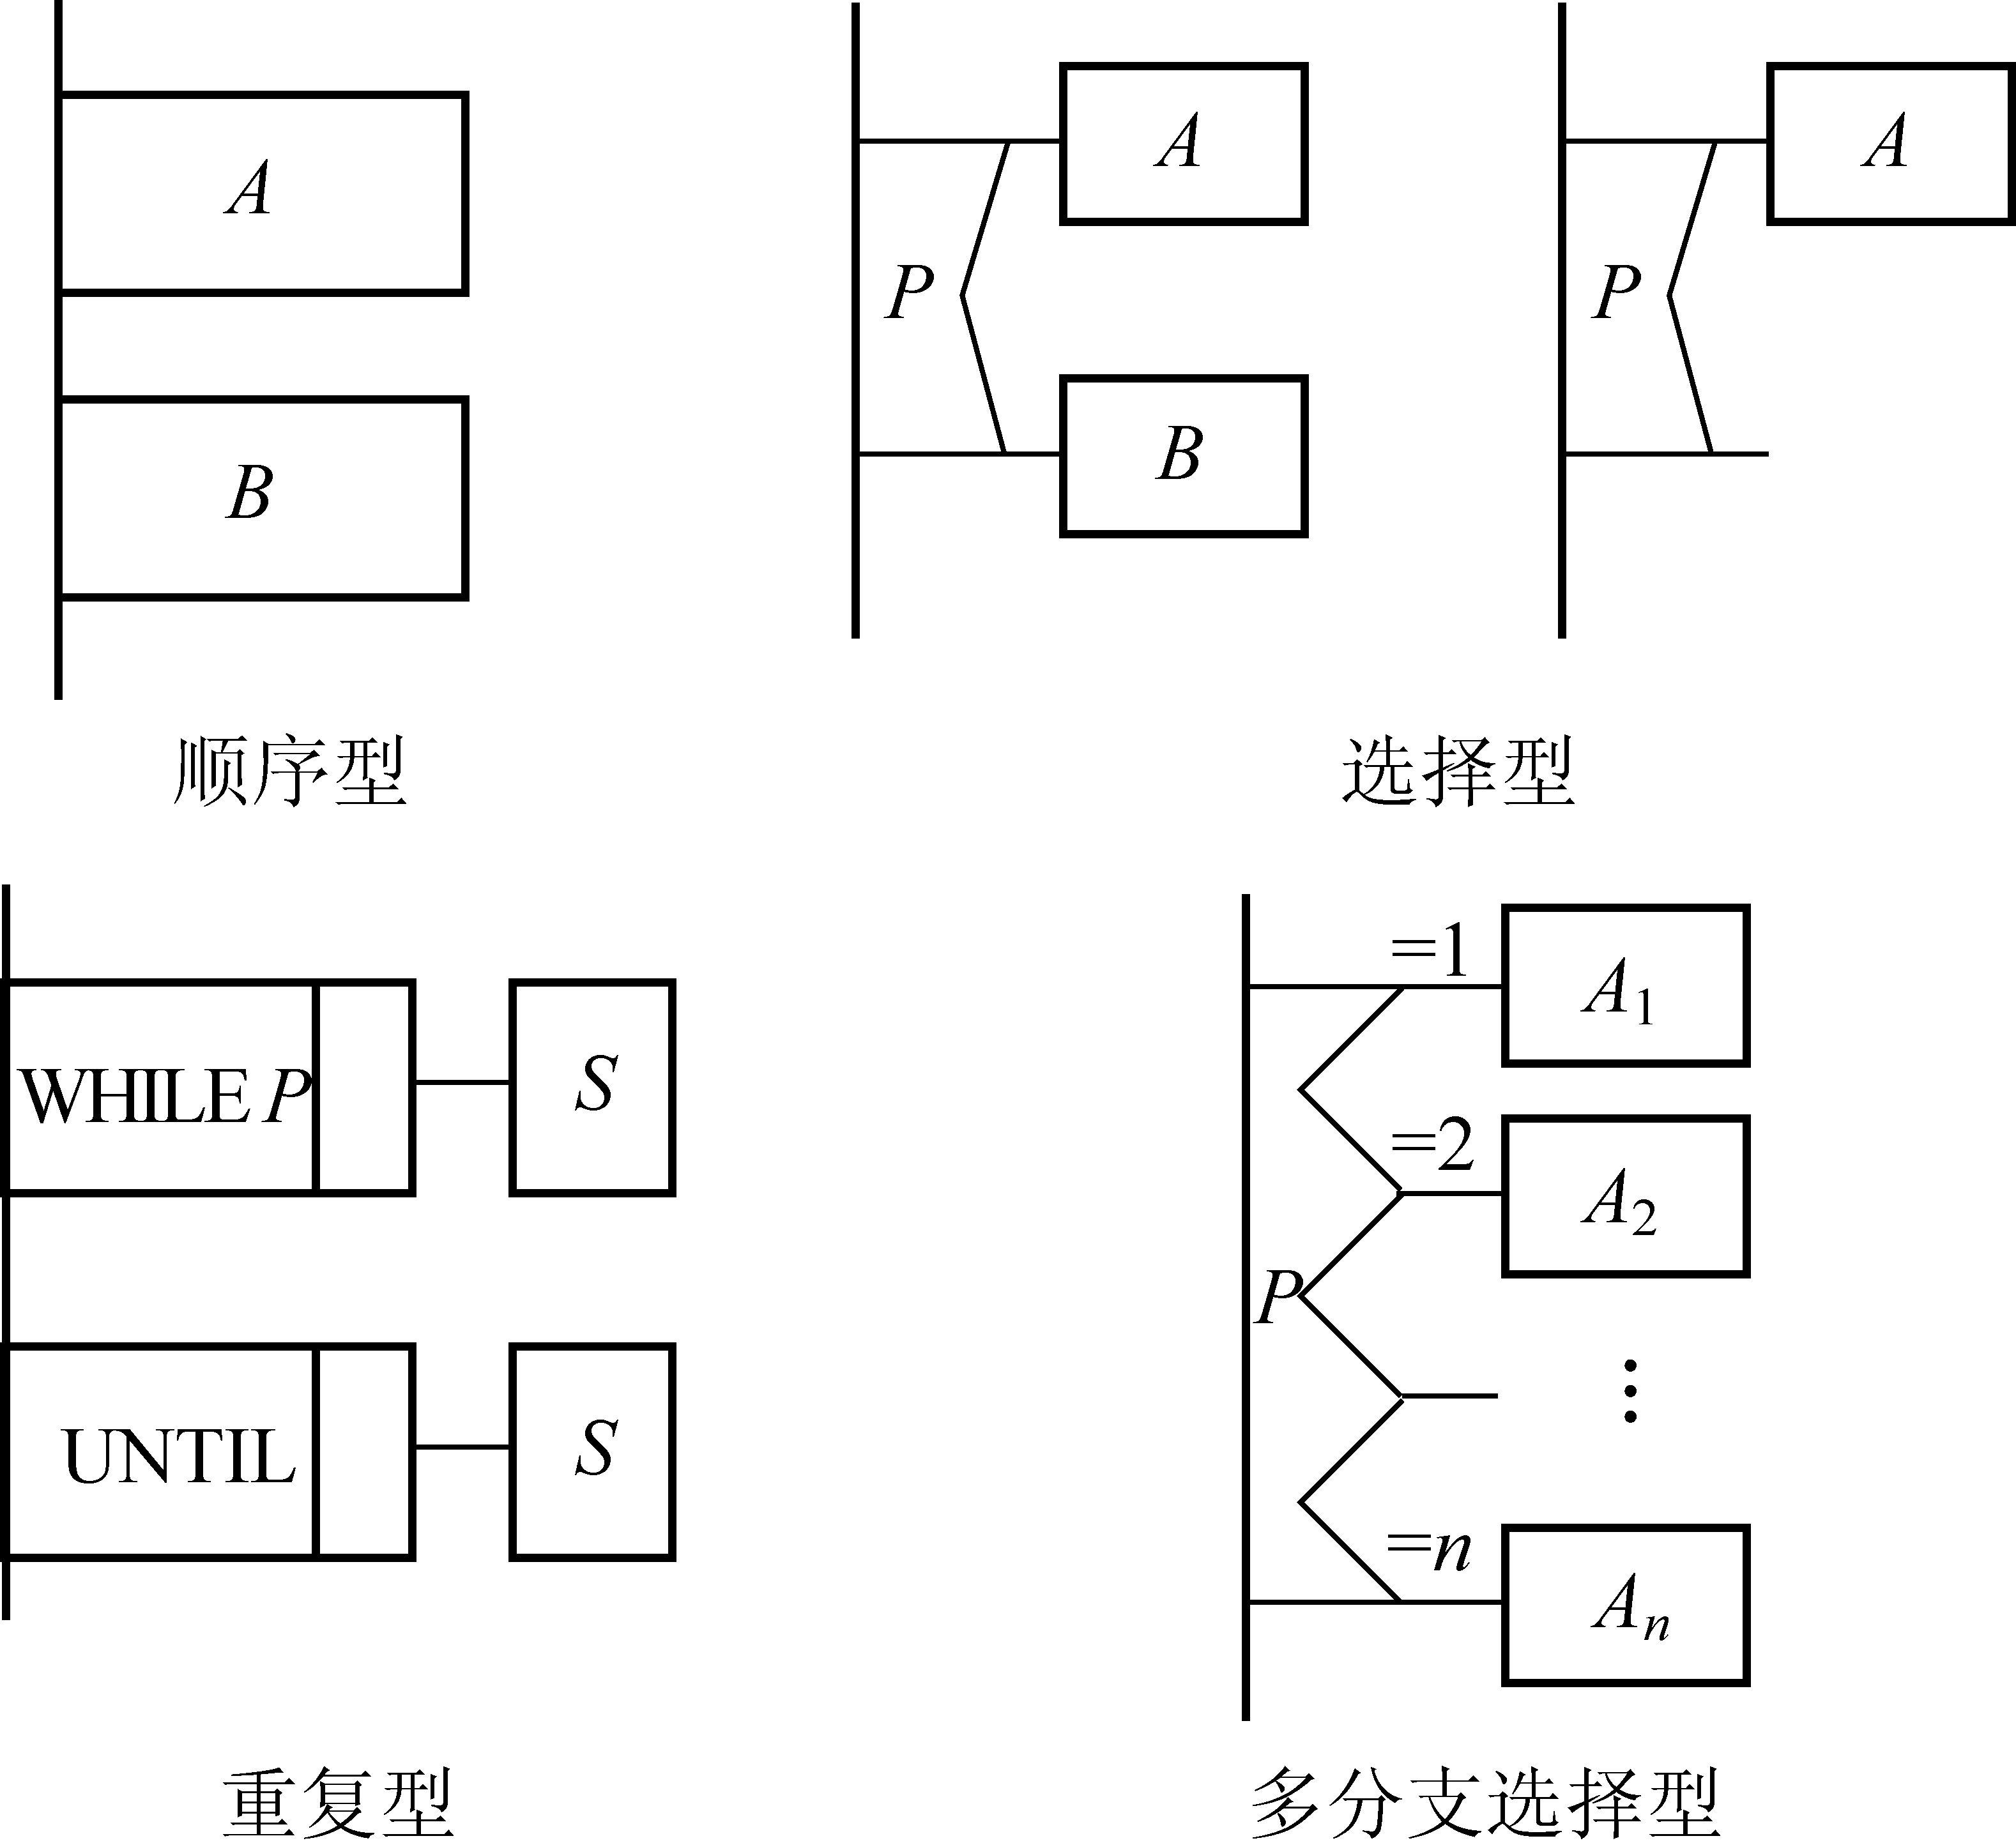
5.9 过程设计
5.9.3 PAD图
PAD图（Problem Analysis Diagram）也叫问题分析图，它是由日本日立公司于1973年发明的。PAD图基于结构化程序设计思想，用二维树形结构的图来表示程序的控制流及逻辑结构。
在PAD图中，一条竖线代表一个层次，最左边的竖线是第一层控制结构，随着层次的加深，图形不断地向右展开。PAD图的基本控制符号如图所示。

Slide 75
5.9 过程设计
PAD图的主要特点是：
PAD图表示的程序结构的执行顺序是自最左边的竖线的上端开始，自上而下，自左向右；
用PAD图表示的程序片断结构清晰、层次分明；
支持自顶向下、逐步求精的设计方法；
只能用于结构化的程序设计；
PAD图不仅可以表示程序逻辑，还能表示数据结构。

Slide 76
5.9 过程设计
5.9.4 结构化语言
结构化语言也称为程序设计语言（Program Design Language，PDL），也称为伪代码，是一个笼统的名称，现在有许多种不同的程序设计语言在使用。它是用正文形式表示数据和处理过程的设计工具。

Slide 77
5.9 过程设计
PDL应该具有下述特点:
① 关键字的固定语法，它提供了结构化控制结构、数据说明和模块化的特点。为了使结构清晰和可读性好，通常在所有可能嵌套使用的控制结构的头和尾都有关键字，如if...fi（或endif）等。
② 自然语言的自由语法，它描述处理特点。
③ 数据说明的手段。应该既包括简单的数据结构（例如纯量和数组），又包括复杂的数据结构（如链表或层次的数据结构）。
④ 模块定义和调用的技术，应该提供各种接口描述模式。

Slide 78
5.9 过程设计
PDL作为一种设计工具有如下一些优点：
① 可以作为注释直接插在源程序中间。这样做能促使维护人员在修改程序代码的同时也相应地修改PDL注释，因此，有助于保持文档和程序的一致性，提高了文档的质量。
② 可以使用普通的正文编辑程序或文字处理系统，很方便地完成PDL的书写和编辑工作。
③ 已经有自动处理程序存在，而且可以自动由PDL生成程序代码。
PDL的缺点是不如图形工具形象直观，描述复杂的条件组合与动作间的对应关系时，不如判定表清晰简单。

Slide 79
5.9 过程设计
下面的例子使用PDL语言描述了在数组A（1）～A（10）中找最大数的算法。
N=1
WHILE N<=10 DO
IF A（N）<=A（N+1） MAX =A（N+1）;
ELSE MAX =A（N） ENDIF;
N=N+1;
ENDWHILE;

Slide 80
5.10 结构化设计实例
例：5-1图5-35是学生学籍管理系统的一部分，其中方案一和方案二是同一模块的两种设计方案，你认为哪种好？请说明理由。

Slide 82
5.10 结构化设计实例
答：方案二好，原因如下：
（1）可维护性比较好。用分支结构的好处是，如果一个分支出现错误，不必修改整个代码。
（2）稳定性好。因为软件分析方法基于功能分析和功能分解。当软件功能发生变化时，很容易引起软件结构改变，分支结构使得功能分开，减少改动规模。

Slide 83
5.10 结构化设计实例
【例5-2】研究下面给出的伪码程序,要求如下。
(1)画出它的程序流程图。
(2)它是结构化的还是非结构化的?说明你的理由。
(3)若它是非结构化的,则
①把它改造成仅用3种控制结构的结构化程序。
②写出这个结构化设计的伪代码。
(4)找出并改正程序逻辑中的错误。

Slide 85
（1）见课本97页
（2）此程序是非结构化的,它有一个GOTO语句，并且是从一个循环体内转到循环体外的一个条件语句内部。
(3)改造后的结构化程序如下。

Slide 86
(4)改正程序的错误
①语句“IF WORD=KEYWORD”中的变量WORD没有预先赋值。
②程序中没有预先输同意T的值。
③倒数第五行IF N=0应该是IF MATCH=0。

Slide 87
小结
软件设计是为了回答“怎么做”这个问题；
软件设计在软件开发中处于核心地们；
软件设计的6项原则；
用户界面设计的方法和注意的问题
结构化设计中分为面向数据流的设计方法和面向数据结构的设计方法；
数据流分为变换流和事务流；
结构化设计的工具。

Slide 88
谢谢！

